Slide 1
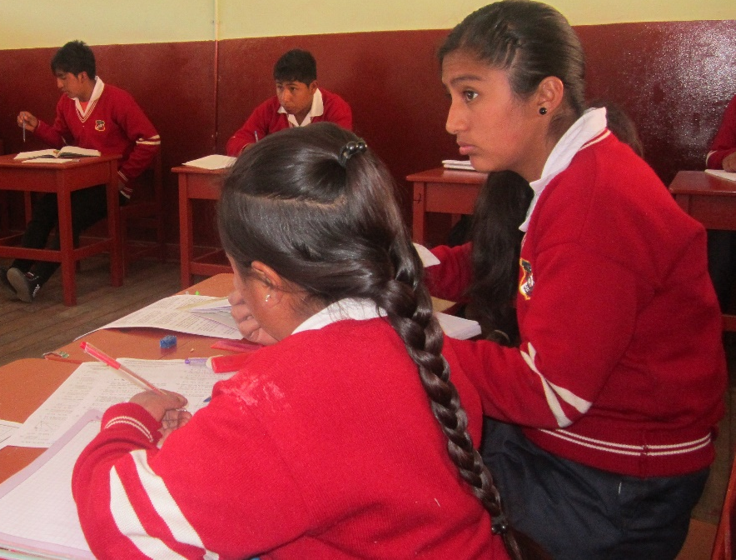
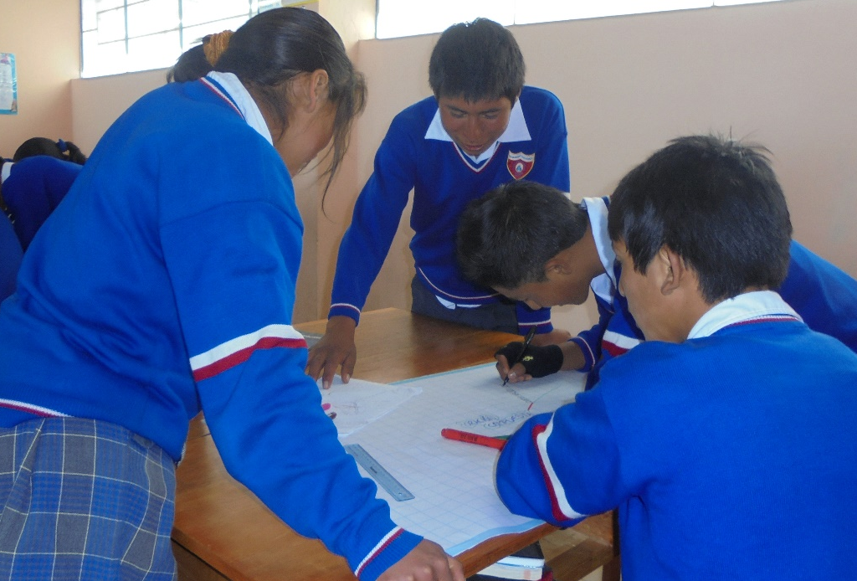
SESIÓN DE APRENDIZAJE Nº 10

Slide 2
LA TÓMBOLA ESCOLAR
Observa la imagen y responde las siguientes preguntas:
1) ¿Qué artículos observas?

Slide 3
2) Completa la tabla con la cantidad de artículos que hay en la tómbola.
ARTÍCULO | NOMBRE | COSTO (s/.) | CANTIDAD
1 | Pantera | 3,00
2 | Pescado | 5,00
3 | Muñeca pequeña | 2,00
4 | Pingüino | 6,00
5 | Oso | 4,00
6 | Juguete pequeño | 1,00
7 | Caramelo | 0,10
8 | Patito de hule | 0,50
9 | Muñeca grande | 6,50
10 | Pingüinito de huele | 0,80
3
4
5
2
3
7
40
6
4
6
3) ¿Cómo se juega la tómbola?
4) ¿Cuál es la finalidad de la tómbola?

Slide 4
5) ¿Qué condiciones se deben dar para que se asegure una buena recaudación de dinero? Menciona algunas de ellas.
Propósito de la sesión: Resuelve problemas referidos a la probabilidad de un evento usando la regla de Laplace.
SITUACIÓN PROBLEMÁTICA
Si el precio de cada boleto es S/. 1,50 y se juega extrayendo un boleto de la urna, ¿Qué artículos se tendrá que tener en mayor cantidad para asegurar una mayor utilidad?

Slide 5
APRENDEMOS
Todo juego de azar, como la tómbola, se centra en el cálculo de las probabilidades.
Para resolver problemas relacionados con probabilidades, es necesario recordar qué es un experimento aleatorio y qué es un experimento determinístico.
Un experimento es aleatorio cuando no se conoce con anticipación lo que va a ocurrir o el resultado que se va a obtener; mientras que en un experimento determinístico sí se conoce lo que ocurrirá o el resultado que se obtendrá de él.
Ejemplo 1: En cada caso señala si los experimentos descritos son determinísticos o aleatorios.
a. Lanzar un dado normal (con seis caras diferentes):
b. Extraer una ficha de una urna llena de fichas diferentes:
c. Indicar qué día de la semana será mañana:
d. Soltar una piedra desde lo alto de un edificio:
E. Aleatorio.
E. Aleatorio.
E. Determinístico
E. Determinístico

Slide 6
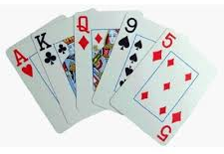
El espacio muestral (Ω) es el conjunto de todos los posibles resultados de un experimento aleatorio.
Ejemplo 2: Si el experimento aleatorio es lanzar un dado normal, ¿Cuál es el espacio muestral?
a. {1, 2, 3, 4, 5, 6}
b. {enero, febrero, marzo, abril}
c. {a, b, c, d, e}
d. {3, 5, 7, 9, 11, 13}
Respuesta correcta
Un evento (ε) o suceso se refiere a la ocurrencia de algún subconjunto del espacio muestral.
Ejemplo 3: Si el experimento aleatorio es extraer, sin ver, una carta y observar el número representado en ella, su espacio muestral es el siguiente:
Ω = {1, 2, 3, 4, 5, 6, 7, 8, 9, 10, 11, 12, 13}
¿Cuáles son eventos de este experimento aleatorio?
a. La carta es de espadas.
b. La carta tiene un número par.
c. La carta es la más grande en tamaño.
d. La carta está cortada por la mitad.
Es evento
Es evento
No es evento
No es evento

Slide 7
La probabilidad de ocurrencia de un evento P(ε) es un número comprendido entre 0 y 1 y nos indica la posibilidad de ocurrencia del evento (ε). 0 representa ocurrencia nula (fracaso) y 1, ocurrencia segura (éxito).
La probabilidad de un evento aleatorio se calcula con la siguiente relación (Definición teórica o de Laplace):
$$P\left(ε\right)=\frac{Casos favorables}{Casos posibles}$$
Los casos favorables son los elementos del espacio muestral que cumplen las características del evento, y los casos posibles son todos los elementos del espacio muestral.

Slide 8
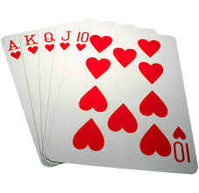
Ejemplo 4: si el experimento aleatorio es extraer al azar una carta de un grupo de 13 cartas diferentes y observar el número representado en ella, ¿Cuál es la probabilidad de obtener una carta con número par?
RESOLUCIÓN
Según el ejemplo anterior, el espacio muestral es el siguiente:
Ω = {1, 2, 3, 4, 5, 6, 7, 8, 9, 10, 11, 12, 13}
De lo cual se obtiene que la cantidad de casos posibles es 13.
El evento consiste en obtener una carta con número par. Los casos favorables son {2, 4, 6, 8, 10, 12}. De esto se desprende que son 6 los casos favorables.
Siendo el evento ε: carta con número par, entonces:
$$P\left(ε\right)=\frac{Casos favorables}{Casos posibles}=\frac{6}{13}$$

Slide 9
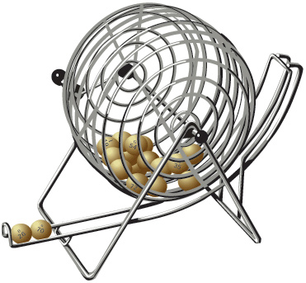
Solución de la Situación problemática
Podemos decir que para asegurar un mejor éxito en la tómbola se debe incrementar la probabilidad de ocurrencia de extraer un boleto con la numeración de un artículo con un precio menor de S/. 1,50. Y minimizar la ocurrencia de extraer un boleto con la numeración de un artículo con costo mayor de S/. 1,50.
Con las cantidades contadas y escritas en la tabla, determinamos el espacio muestral (Ω), con lo que obtendremos los casos posibles. El evento (ε) es extraer un boleto con numeración 6, 7, 8 o 10. Con esto obtendremos la cantidad de casos favorables. Con estos dos datos se obtiene la probabilidad de ocurrencia. Si esta probabilidad es mayor que 0,5; estaremos frente a condiciones favorables de ganancia.

Slide 10
ANALIZAMOS
En la tómbola se tienen los siguientes artículos y costos:
ARTÍCULO | NOMBRE | COSTO (s/.) | CANTIDAD
1 | Pantera | 3,00 | 3
2 | Pescado | 5,00 | 4
3 | Muñeca pequeña | 2,00 | 5
4 | Pingüino | 6,00 | 2
5 | Oso | 4,00 | 3
6 | Juguete pequeño | 1,00 | 7
7 | Caramelo | 0,10 | 40
8 | Patito de hule | 0,50 | 6
9 | Muñeca grande | 6,50 | 4
10 | Pingüinito de huele | 0,80 | 6
TOTAL |  |  | 80
El juego consiste en extraer de una urna un boleto con la numeración del artículo.

Slide 11
1) ¿Cuál es la probabilidad de obtener un caramelo?
RESOLUCIÓN:
El espacio muestral está dado por los boletos, un boleto por cada artículo; es decir, los casos posibles son 80.
El evento consiste en que la numeración del boleto sea 7, para lo cual hay 40 casos favorables.
Luego:
$$P\left(Caramelo\right)=\frac{40}{80}=\frac{1}{2}=0,5$$

Slide 12
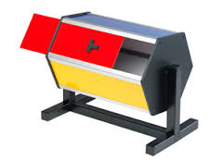
2) Si para extraer un boleto se debe pagar S/. 1,50, ¿Cuál es la probabilidad de obtener ganancias en una jugada?
RESOLUCIÓN:
Para obtener ganancia en la extracción de boletos, se deben extraer boletos con la numeración 6, 7, 8 o 10; es decir: 7 + 40 + 6 + 6 = 59
$$P\left(Ganar\right)=\frac{59}{80}=0,7375$$

Slide 13
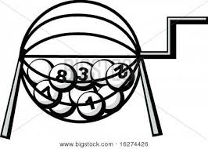
3) Si ya se han entregado 20 caramelos y 2 muñecas pequeñas, ¿Cuál es la probabilidad de que en la siguiente extracción se siga ganando?
RESOLUCIÓN:
Se han entregado 22 artículos, por lo que quedan en la urna 80 – 22 = 58 casos posibles.
Los casos favorables son boletos con numeración 6, 7, 8 o 10. Considerando que ya se han entregado 20 caramelos,
tenemos: 7 + 20 + 6 + 6 = 39.
$$P\left(Ganar\right)=\frac{39}{58}=0,672$$

Slide 14
PRACTICAMOS
Finalmente ahora te toca resolver los problemas propuestos de selección múltiple y de respuesta construida. Resuelve en forma individual y escribe tu procedimiento en la misma hoja. Te deseo éxitos...

Slide 15
METACOGNICIÓN
¿Qué aprendí hoy?
¿Cómo usamos las probabilidades en la toma de decisiones?
¿Qué dificultades encontré al realizar esta actividad?
¿Cómo pude superar las dificultades presentadas?
¿Qué estrategias me dieron mejores resultados?
¿Qué otros juegos conocemos donde el azar es importante y genera ganancias para quien lo organiza?

